Slide 1


Página Web de streaming de renta y compra de películas o series
Brenda Stefania Cavazos Contreras 1664215
Cristopher Jared Mendoza Moreno 1862003
Rafael Reyes Manrique 1723462
José Alejandro Raya García 1941470

Slide 2

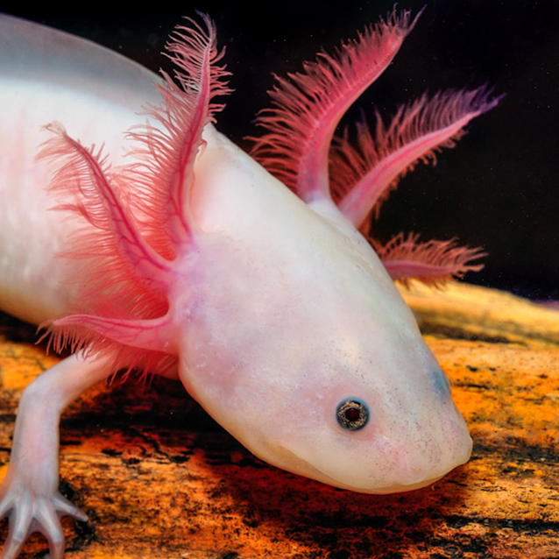
AGENDA
03 | Introducción
04 | Objetivos principales
07 | Áreas de crecimiento
10 | Escala de tiempo
11 | Resumen

Slide 3
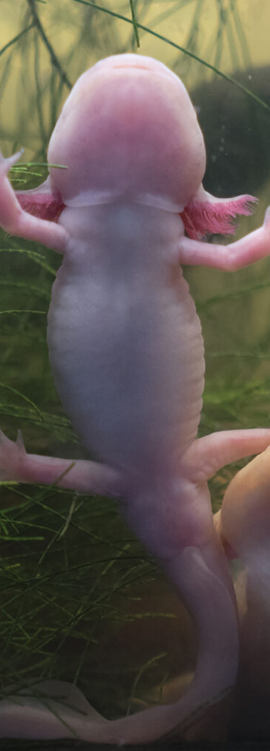
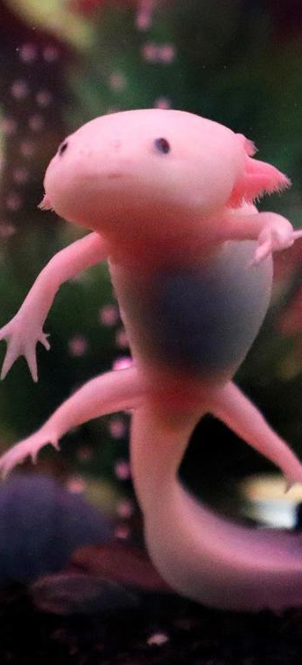
INTRODUCCIÓN
Axolot Video, es una plataforma de streaming de compra y venta que reúne las películas y series de diferentes plataformas a una sola para su fácil acceso sin la necesidad de comprar tantos paquetes de streaming
Apoyandonos con todas las plataformas como HBO Max Disney+ Netflix etc.Nuestra plataforma te brinda este servicio de una manera rápida e intuitiva.
Axolot Video

Slide 4

OBJETIVOS PRINCIPALES
Axolotl Video

Slide 5


"LAS OPORTUNIDADES DE NEGOCIO SON COMO LOS AUTOBUSES. SIEMPRE VENDRÁ OTRO".
Alberto Tercedor

Slide 6

Objetivos
Porque hacerlo
necesidad de negocio
necesidad del consumidor
No tener que comprar varias plataformas para ver una sola serie
Precio accesible
Mayor alcance
Mas ingresos por cada producto
Disponibilidad de cualquier producto de forma individual
Pagar por lo que tu quieres sin necesidad de cosas extra
Precio económico
Estar al pendiente de las nuevas tendencias
Axolot Video

Slide 7


ÁREAS DE ENFOQUE
Distribución de streaming
Distribución de plataformas de streaming
Fácil acceso a un precio económico
Entretenimiento
Todas las películas y series
Estrenos Clásicos de nicho etc.
Axolot Video

Slide 8
PLAN DE LANZAMIENTO DE PRODUCTOS
PLANIFICACIÓN
Planificación de la idea y boceto de pantallas
IMPLEMENTACIO
Implementación de las pantallas y base de datos
Ya en código
FUNCIONALIDAD
Conexión y funcionalidad del front end y back-end
Pulir detalles
Presentación del proyecto
PRESENTACION
Axolot Video

Slide 9
ESCALA DE TIEMPO
Feb. 2023
Mar. 2023
Abr. 2023
May. 2023
Planificación de la idea y boceto de pantallas
Implementación de las pantallas y base de datos
Ya en código
Conexión y funcionalidad del front end y back-end
Pulir detalles
Presentación del proyecto
Axolot Video

Slide 10

LanDING PAGE
Axolot Video

Slide 11
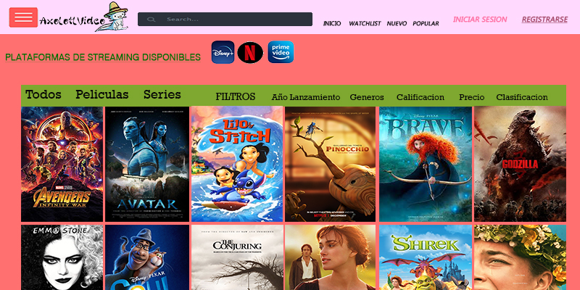
Inicio
Axolot Video

Slide 12
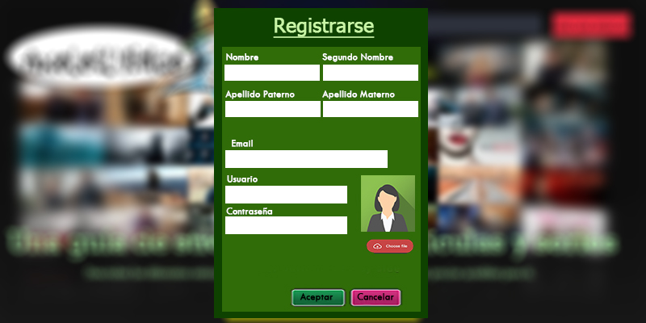
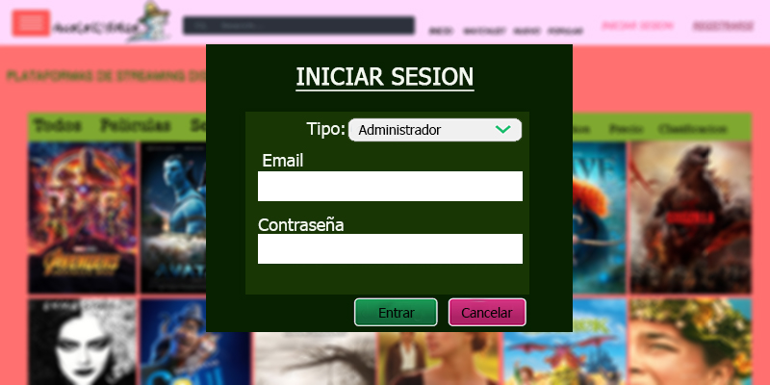
INICIO DE SESION REGISTRO
Axolot Video

Slide 13
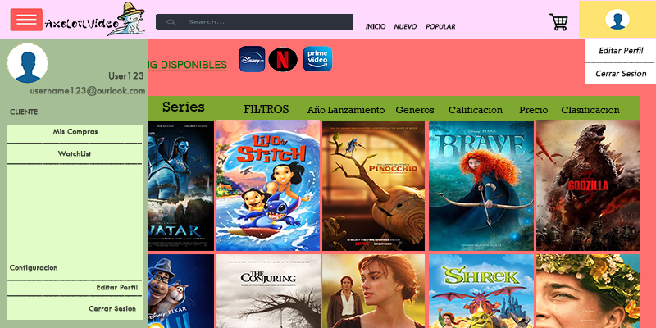
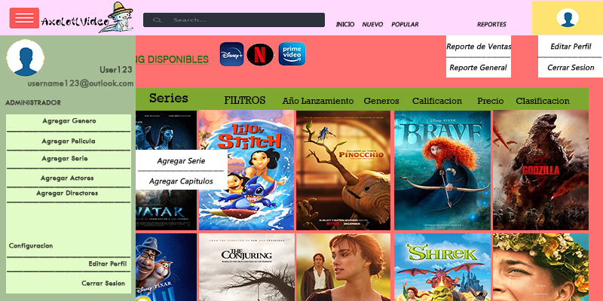
PerfilES
Perfil de Cliente
Perfil de Administrador
Axolot Video

Slide 14

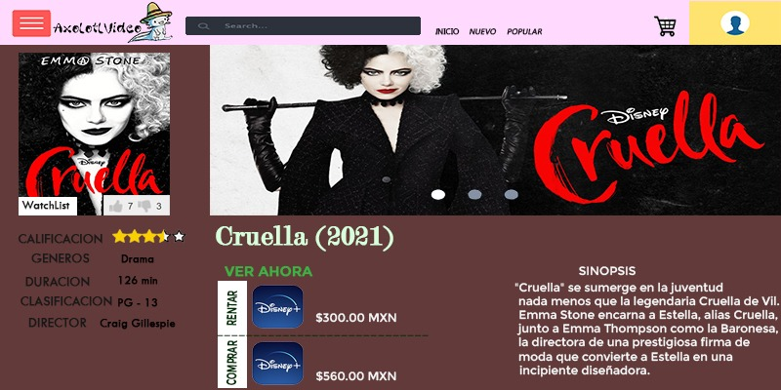
Pelicula

Slide 15

RESUMEN
My Axolotl Video es una plataforma donde encontraras todas las películas y series sin necesidad de pagar muchas plataformas si tu intención solo es tener un producto
​

Slide 16
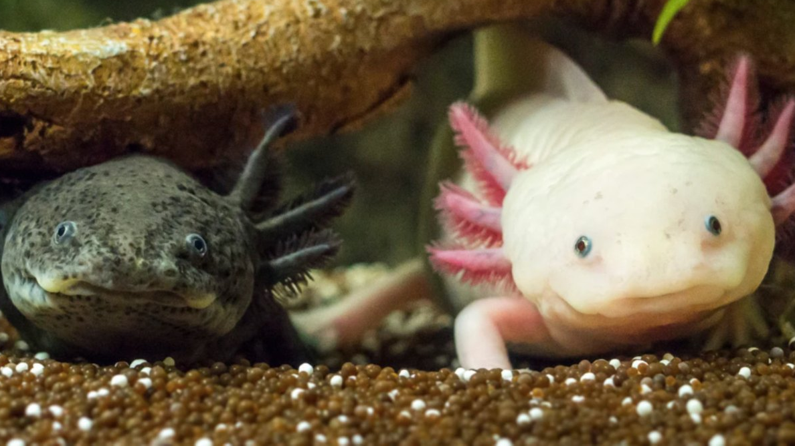
MUCHAS
Brenda Cavazos
Cristopher Mendoza
Rafael Reyes
José Raya
Gracias

